Slide 1
PRIMEIRA OFICINA REGIONAL
Porto Alegre, 09 junho de 2017

Slide 2
PLANO MUNICIPAL DE
SANEAMENTO BÁSICO
Lei Federal nº 11.445/2007
“Art . 9º O titular dos serviços formulará a respectiva política pública de saneamento básico, devendo, para tanto:
I - elaborar os planos de saneamento básico, nos termos desta Lei;”

Slide 3
PLANO MUNICIPAL DE
SANEAMENTO BÁSICO
Resolução Recomendada nº 75/2009
Ministério das Cidades/Conselho das Cidades
“Estabelece orientações relativas à Política de
Saneamento Básico e ao conteúdo mínimo
dos Planos de Saneamento Básico”

Slide 4
TR PARA ELABORAÇÃO DE PMSB - FUNASA
Recomendações e diretrizes para a elaboração do PMSB.
Metodologia participativa.

Slide 5
FASES DE ELABORAÇÃO DO PMSB
FASES DE ELABORAÇÃO DO PMSB | PRODUTOS RELACIONADOS | IDENTIFICAÇÃO
Formação do Grupo de Trabalho | Cópia da portaria com definição dos membros dos comitês | Produto A
Plano de Mobilização Social | Plano de mobilização social | Produto B
Diagnóstico Técnico-Participativo | Relatório do diagnóstico técnico-participativo | Produto C
Prospectiva e Planejamento Estratégico | Relatório da prospectiva e planejamento estratégico | Produto D

Slide 6
FASES DE ELABORAÇÃO DO PMSB
FASES DE ELABORAÇÃO DO PMSB | PRODUTOS RELACIONADOS | IDENTIFICAÇÃO
Programas, Projetos e Ações | Relatório dos programas, projetos e ações | Produto E
Plano de Execução | Plano de execução | Produto F
Procedimento para avaliação da execução do PMSB | Minuta de projeto de Lei do PMSB | Produto G
 | Relatório sobre os indicadores de desempenho do PMSB | Produto H

Slide 7
FASES DE ELABORAÇÃO DO PMSB
FASES DE ELABORAÇÃO DO PMSB | PRODUTOS RELACIONADOS | IDENTIFICAÇÃO
Procedimento para avaliação da execução do PMSB | Sistema de informações para auxílio à tomada de decisão | Produto I
 | Relatório final do PMSB | Produto K
* Relatório mensal simplificado do andamento das atividades desenvolvidas.

Slide 8
PLANO DE TRABALHO
METODOLOGIA DE TRABALHO
Fornecimento de manuais
Capacitação de servidores municipais
Assessoramento técnico presencial e a distância

Slide 9
PLANO DE TRABALHO
PRIMEIRA REUNIÃO REGIONAL
SEGUNDA REUNIÃO REGIONAL
TERCEIRA REUNIÃO REGIONAL
  PRODUTO A
  PRODUTO B
  PRODUTO C
  PRODUTO D -K

Slide 10
PRODUTO A
MINUTA DE PORTARIA PARA NOMEAÇÃO DOS GRUPOS DE TRABALHO

Slide 11
PRODUTO A
Comitê de Coordenação:
É responsável pela condução da elaboração do PMSB. Este conselho tem a responsabilidade de discutir, avaliar e aprovar o PMSB produzido pelo Comitê Executivo.

Slide 12
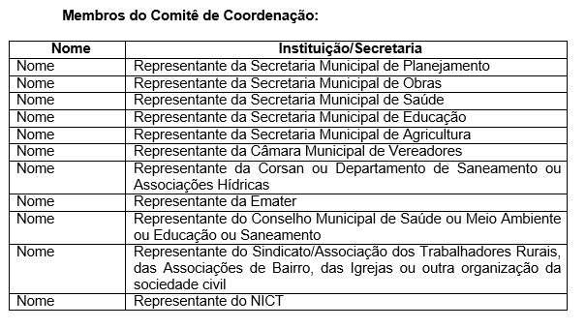
PRODUTO A

Slide 13
PRODUTO A
Comitê executivo:
É responsável por executar as atividades previstas no TR para elaboração de PMSB da FUNASA. Entre estas atividades destaca-se o levantamento de dados, auxílio na elaboração dos relatórios que compõem o PMSB, fornecimento de informações e acompanhar os membros da equipe do IPH/UFRGS/FUNASA nas visitas técnicas.

Slide 14
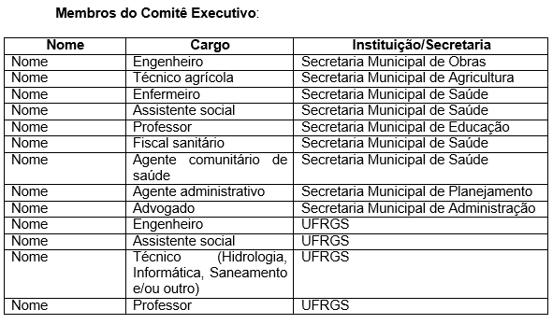
PRODUTO A

Slide 15

PRODUTO A
PRAZO PARA ENVIO DO
PRODUTO AO SASB
16/06/2017

Slide 16
PRODUTO B
PLANO DE MOBILIZAÇÃO SOCIAL

Slide 17
DEFINIÇÃO E OBJETIVOS
O Plano de Mobilização Social tem como objetivo principal definir e planejar as ações que serão realizadas para mobilizar a população a participar da elaboração do PMSB, bem como, sensibilizá-la sobre a importância do exercício do controle social dos serviços públicos, e desta maneira obter uma efetiva participação social.

Slide 18
METODOLOGIA
Organização dos Setores de Mobilização Social.
Definição dos Atores Sociais.
Apresentação do Cronograma das Atividades e Eventos de Mobilização e Participação Social.
Definição da Estratégia de Divulgação das Atividades e Eventos de Mobilização e Participação Social.

Slide 19
SETORES DE MOBILIZAÇÃO
Breve descrição do município;
Definição dos setores de mobilização social.

Slide 20
SETORES DE MOBILIZAÇÃO
Setor de Mobilização | Bairros/Povoado | Local das reuniões
SM1
SM2
SM3
Sugere-se que os setores de mobilização sigam os arranjos das regiões administrativas do município, ou dos conselhos distritais ou locais de saúde, ou regiões do orçamento participativo, ou núcleos de atendimento do CRAS, entre outros.

Slide 21
ATORES SOCIAIS
Grupo social/ Instituição | Nome do Representante | Função/ Cargo/ Formação | Contato (e-mail/ telefone/ endereço)
A seguir são sugeridos alguns atores sociais: agente de saúde, vigilância sanitária, CRAS, escolas, instituições religiosas, associações comunitárias (bairro e povoados), movimentos sociais, Emater, prestadoras de serviço de saneamento, e outras instituições de saneamento, etc.

Slide 22
CRONOGRAMA DE ATIVIDADES
Atividade | Setor de Mobilização | Data | Local
Reunião para mobilização dos atores sociais. | Comitê executivo e atores sociais
Reunião para organização dos eventos setoriais - Fase de diagnóstico técnico-participativo. | Comitê executivo e atores sociais
Primeiro Evento: Levantamento de Problemas e Sugestões. | SM1
 | SM2
 | SM3
Reunião para avaliação dos eventos setoriais - Fase de diagnóstico técnico-participativo. | Comitês executivo e atores sociais
Reunião para discutir e avaliar os cenários de referência – Fase de prognóstico e planejamento estratégico. | Comitê executivo
Reunião para apresentar e aprovar os cenários de referência – Fase de prognóstico e planejamento estratégico. | Comitê executivo e comitê de coordenação

Slide 23
CRONOGRAMA DE ATIVIDADES
Atividade | Setor de Mobilização | Data | Local
Reunião para discutir e avaliar os programas, projetos e ações para o alcance dos cenários de referência – Fase de programas, projetos e ações. | Comitê executivo
Reunião para apresentar, aprovar e priorizar os programas, projetos e ações para o alcance dos cenários de referência - Fase programas, projetos e ações. | Comitê executivo e comitê de coordenação
Reunião para organização dos eventos setoriais – Fase de prognóstico e planejamento estratégico; e programas, projetos e ações. | Comitê executivo e atores sociais

Slide 24
CRONOGRAMA DE ATIVIDADES
Atividade | Setor de Mobilização | Data | Local
Segundo Evento: Apresentação e Discussão dos Resultados. | SM1
 | SM2
 | SM3
Reunião para avaliação dos eventos setoriais – Fase de prognóstico e planejamento estratégico; e programas, projetos e ações. | Comitê executivo e atores sociais
Reunião para discutir e avaliar o plano de execução - Fase de plano de execução. | Comitê executivo
Reunião para apresentar e aprovar o plano de execução - Fase de plano de execução. | Comitê executivo e comitê de coordenação

Slide 25
CRONOGRAMA DE ATIVIDADES
Atividade | Setor de Mobilização | Data | Local
Reunião para discutir e avaliar: Minuta de projeto de Lei do PMSB; Relatório sobre os indicadores de desempenho do PMSB; Sistema de informações para auxílio à tomada de decisão. Fase de procedimentos para avaliação da execução do PMSB. | Comitê executivo
Reunião para apresentar e aprovar: Minuta de projeto de Lei do PMSB; Relatório sobre os indicadores de desempenho do PMSB; Sistema de informações para auxílio à tomada de decisão. Fase de procedimentos para avaliação da execução do PMSB. | Comitê executivo e comitê de coordenação
Audiência pública - Aprovação do PMSB | Todos

Slide 26
ESTRATÉGIA DE DIVULGAÇÃO
Cartazes para divulgação de atividades;
Folders informativos;
Panfletos para divulgação dos eventos;
Convites;
Cartilhas educativas.

Slide 27


Slide 28


Slide 29
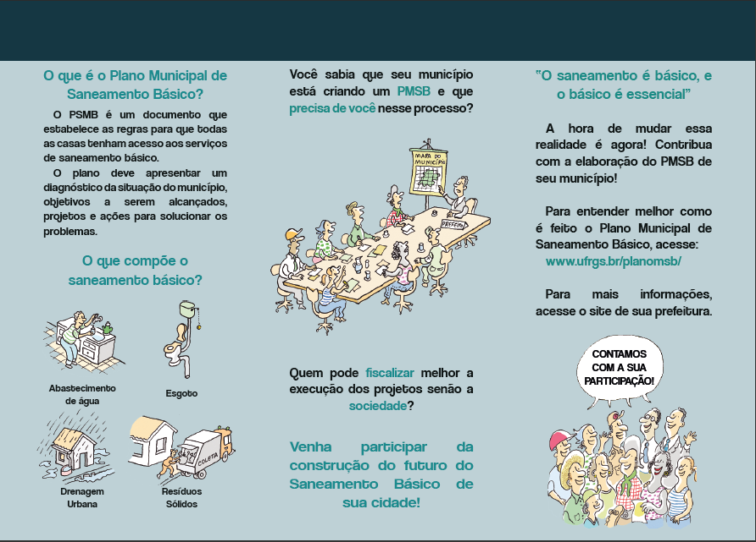

Slide 30
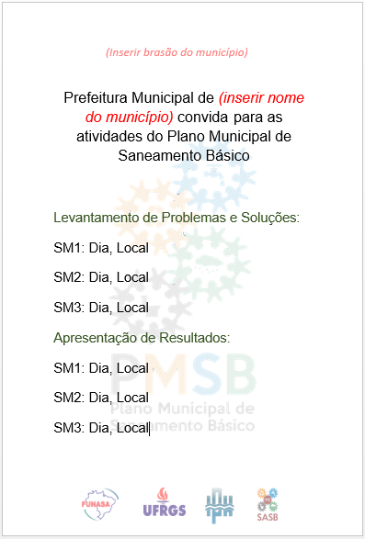

Slide 31
ESTRATÉGIA DE DIVULGAÇÃO
A divulgação também será feita nos seguintes meios de comunicação:
Carro de som;
Rádio;
Jornal impresso;
Site da prefeitura;
Redes sociais;
Mala direta.

Slide 32
APROPRIAÇÃO DE RESULTADOS
Registro de memória:
Ata de reunião
Lista de presença;
Relatório fotográfico.

Slide 33
APROPRIAÇÃO DE RESULTADOS
Os problemas e as sugestões informadas pela população nos eventos setoriais da fase de diagnóstico técnico-participativo deverão ser registrados e encaminhados para o SASB;
Os resultados das atividades de participação e mobilização social serão formalizados através do envio de um relatório simplificado mensal;
Cada produto elaborado pelo comitê executivo será encaminhado ao SASB juntamente com um ofício, onde os membros do comitê de coordenação irão atestar à FUNASA que o documento foi aprovado.

Slide 34
PRODUTO B
PRAZO PARA ENVIO DO
PRODUTO AO SASB
23/06/2017

Slide 35
OBRIGADA PELA ATENÇÃO!

Slide 36




Telefone: (51) 33087512
E-mail: sasb@iph.ufrgs.br
ww.ufrgs.br/planomsb

